Slide 1
Тюргешский каганат. Политическая история, хозяйство и социальная организация.
Министерство науки и высшего образования Республики Казахстан
Западно-Казахстанский университет имени М.Утемисова
Факультет истории,экономики и права​
Кафедра История РК
Подготовила: старший преподователь,магистр Жалекенова Г.Т

Slide 2
План
1)Введение
2)Политическая история
3)Хозяйство
4)Социальная организация
5)Заключение

Slide 3
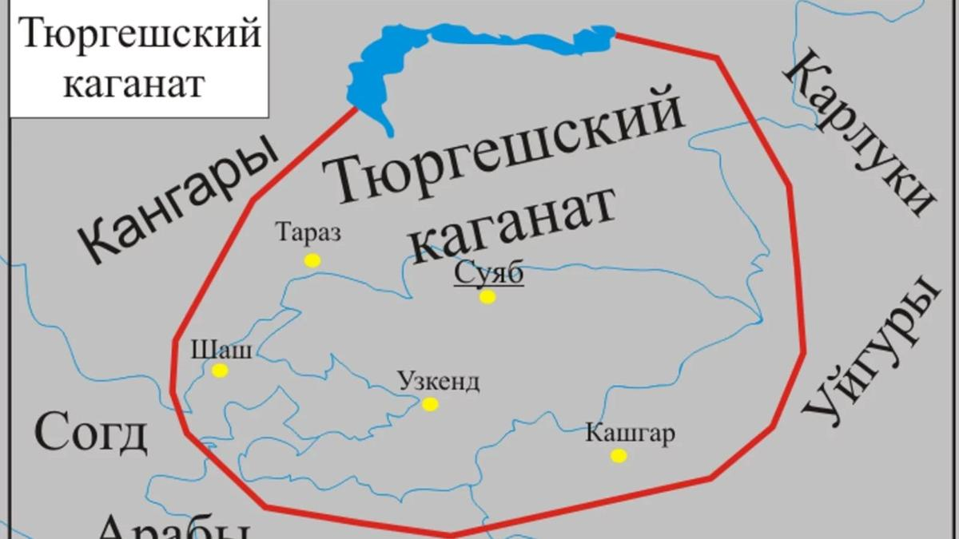
Введение
В 704 году племена тюргешей свергли господство западных тюрок и создали свое государство. Основная территория каганата находилась в Жетысу. Вместе с тем территория каганата охватывала земли, начиная с города Шаш (Ташкент) на юго-востоке Средней Азии до городов Бесбалык и Турфан в Восточном Туркестане. Административным центром-столицей был город Суяб.
Первые сведения о тюргешах встречаются в историческом памятнике Культегина и китайских летописях. Будучи многочисленными племенами, входившими в состав левого крыла Тюркского каганата еще с VI века, тюргеши населяли обширную территорию между реками Чу и Или. Через земли их расселения проходила большая часть караванных путей в Жетысу.

Slide 4
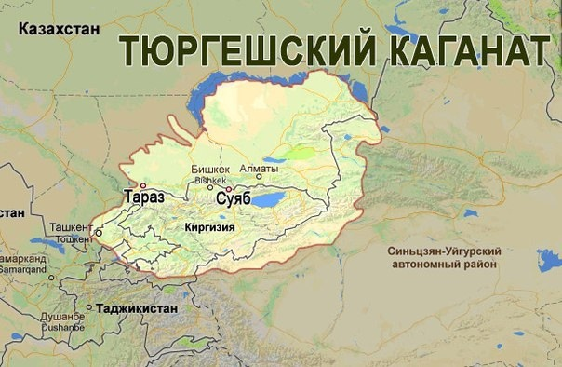
География расселения
Территория каганата начиналась от города Шаш (Ташкент) на юго-востоке Средней Азии и доходила до городов Бесбалык и Турфан в Восточном Туркестане.

Slide 5
Политическая история
Основатель Тюргешской династии правитель Ушлик-каган разделил племена на две орды, определив ставкой Малой орды город Кунгит, ставкой большой орды – город Суяб.
После смерти Ушлика в результате борьбы за власть с Восточно-Тюркским каганатом к власти приходит Сулу (715–738 гг.)
Столицей каганата избран город Тараз. В период его правления Тюргешский каганат противостоял на западе нашествию арабов, с востока Китайского государства, давление оказывал на них и Восточно-Тюркский каганат.
Чтобы сохранить независимость Тюргешского государства, Сулу-каган и его преемники вели военную и политическую борьбу в трех направлениях.
Тюргешский полководец Кули Шор в 720–721 годах, одержав победу над арабами, изгнал их с территории Согдианы.
В 723 году каган Сулу в союзе с карлуками Ферганы и жителями Шаша (старое название Ташкента) разбил арабов.
Кагана Сулу арабы называли Абу-Музахим, что в переводе означает "бодающийся".

Slide 6
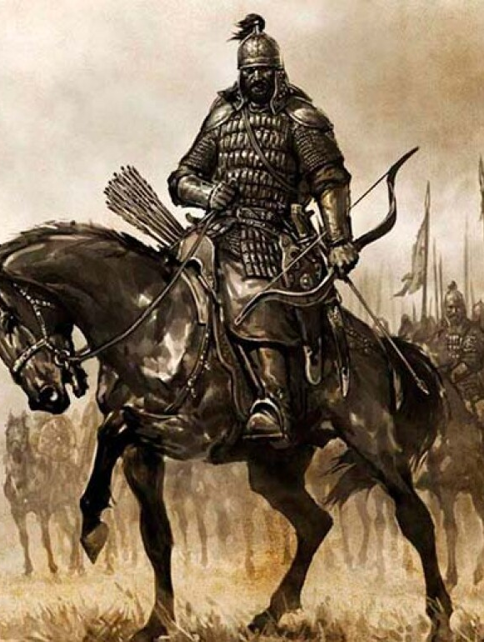
Политическая история
В 737 году каган Сулу одержал в Тохаристане победу над иноземными завоевателями. После возвращения на родину, в город Навакет, каган был убит тарханом Бага.
После гибели Сулу каганом стал его сын Тукарсан Куштар. Возобновилась борьба между черными и желтыми тюргешами.
В 748 г. вторгшиеся в Жетысу китайские войска захватили и разрушили город Суяб.
В 751 году у города Атлаха произошло грандиозное сражение между тюргешско-арабскими войсками и китайцами.
Китайские войска потерпели поражение.
Атлахская битва (751 г.) имела большое историческое значение, т.к. китайцы навсегда покинули территорию Жетысу.
Арабское и китайское нашествия, междоусобицы подорвали Тюргешский каганат, и он пал под натиском племен карлуков в 756 г.
По данным археологических раскопок, тюргешские монеты в 704–766 гг. выпускались в городе Тараз.

Slide 7
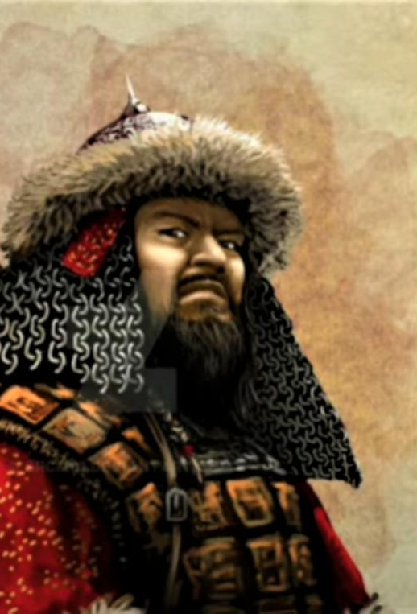
Социальная организация
Тюргешские племена делились на желтых и черных тюргeшей. Территория расселения желтых тюргeшей была река Чу, ставка – город Суяб. Территория расселения черных тюргешей– река Талас, ставка – город Тараз (Талас).
Уч-элик-каган, предводитель желтых тюргешей, разделил территорию государства на 20 уделов (тyтуков) пo 7 тыс. воинов в каждом

Slide 8
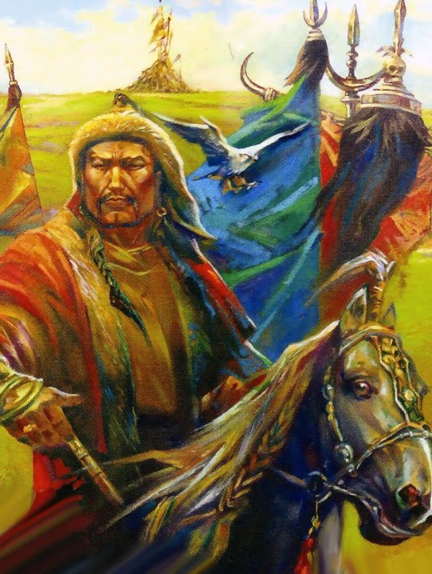
Причины распада
Начавшаяся междоусобная борьба между черными и желтыми тюргешами продолжалась 20 лет, в результате чего Тюргешский каганат ослаб. В 746 году в Семиречье началось переселение карлукских племен. В 748 году, воспользовавшись междоусобицами в Тюргешском каганате, город Сyяб захватили и разрушили танские (китайские) войска.

Slide 9
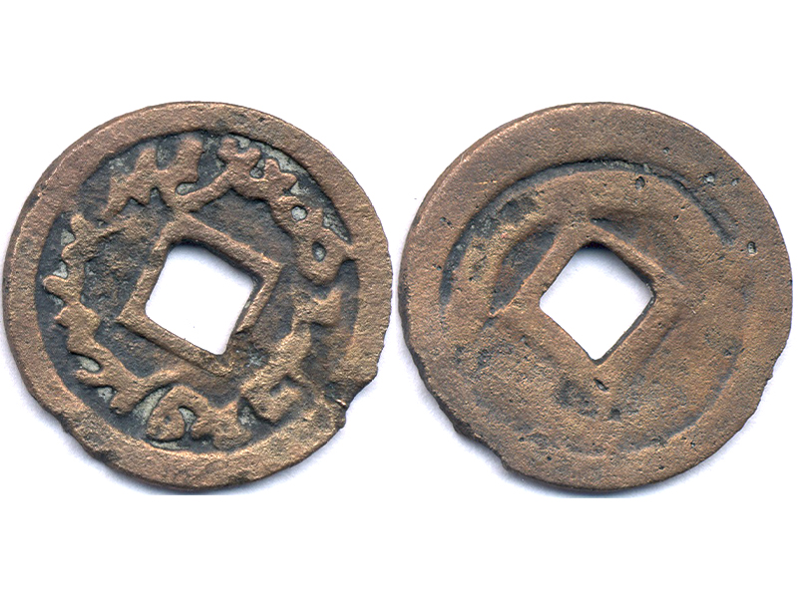
Археологические памятники
В нумизматическом фонде музея «Азрет Султан» хранится медная монета Тюргешского каганата найденная на археологических раскопках проведенных в 2006 году на средневековом городище «Сидак».

Slide 10
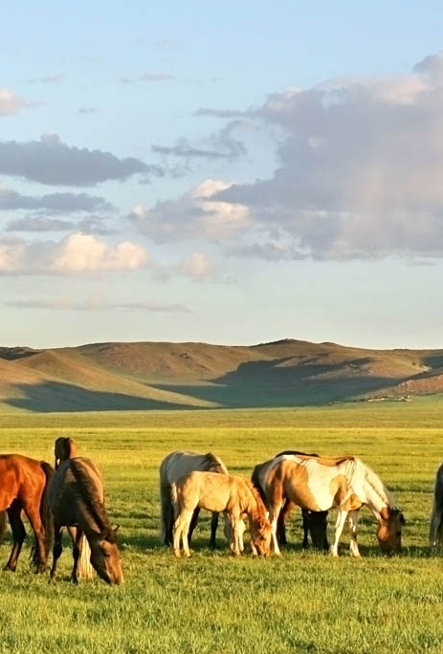
Хозяйство
Хозяйство тюргешей преимущественно было основано на кочевом и полукочевом скотоводстве. Некоторая часть тюргешей вела оседлый образ жизни, занималась торговлей, ремеслами. Охота на диких животных для представителей знати была развлечением, а для бедных – источником существования.

Slide 11
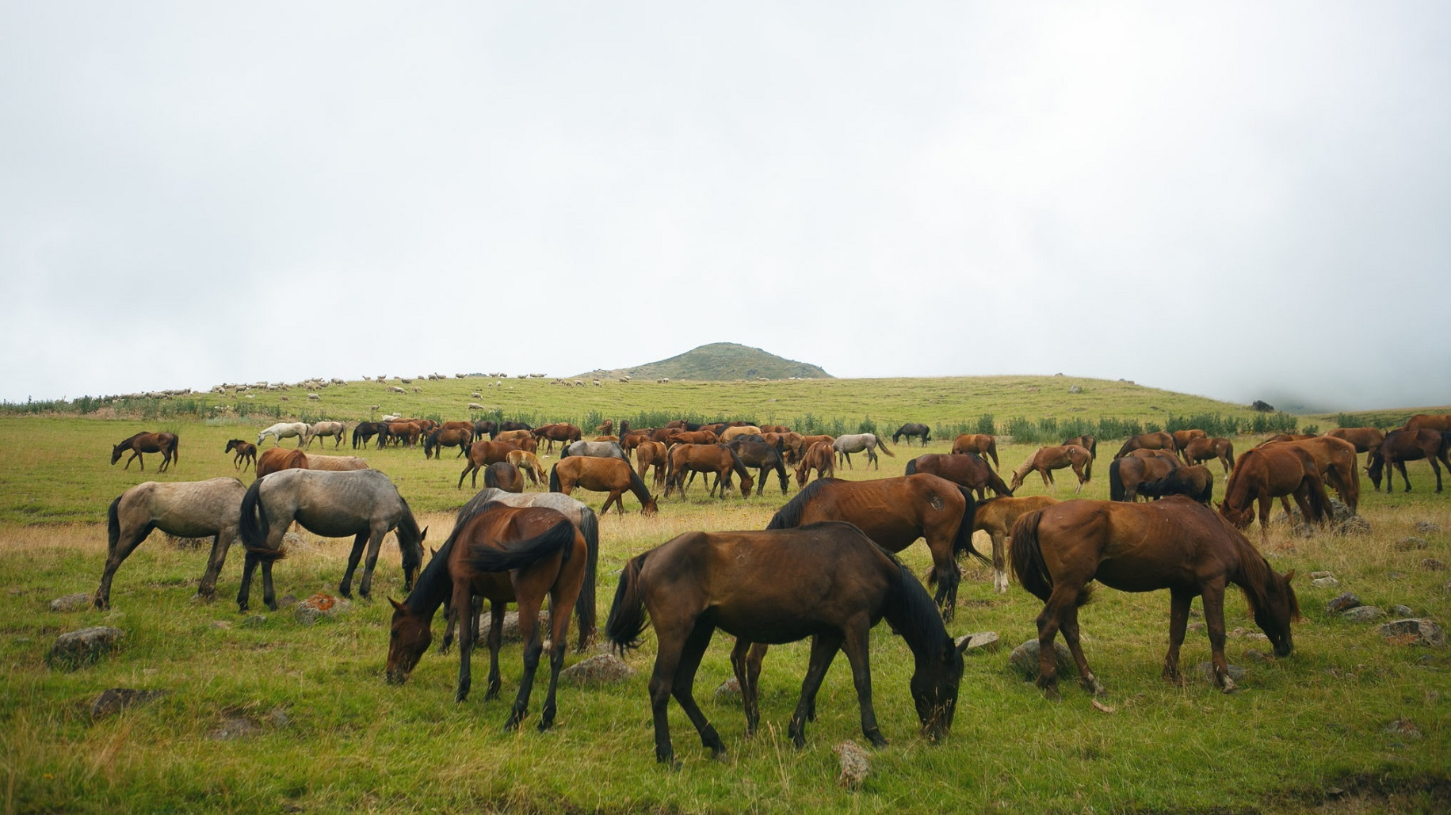
Заключение
Как мы видим Тюргешский каганат стал приемником Западнотюркского каганата. Он первым принял удар арабского завоевания. Находясь со всех сторон в окружении противников, тюргеши сумели собраться и отразить все угрозы. В борьбе племен за власть, тюргеши проиграли карлукам. Тюргешский каганат перестал существовать в 756 году.
Каганат оставил яркий след в истории тюрков. Их боялись и уважали враги, но они не смогли быть сплоченными. Средневековое вероломство и междоусобицы подкосили силы каганата, и он распался.

Slide 12
Список использованной литературы
https://itest.kz/ru/attestation/istoriya-kazahstana-4077/razdel-v-rannesrednevekovye-gosudarstva/lecture/tyurgeshskij-kaganat
https://sogdcoins.narod.ru/semirechie/coins.html
https://kaz-ekzams.ru/istoriya-kazaxstana/uchebniki-po-istorii-kazaxstana/uchebshyn/rannesrednevekovyj-kazaxstan-vi-xii-vv/1737-tyurgeshskij-kaganat-704-756-gg-obrazovanie-politicheskaya-istoriya-talasskaya-bitva.html

